Slide 1
Invasive Neophyten im Garten

Slide 2
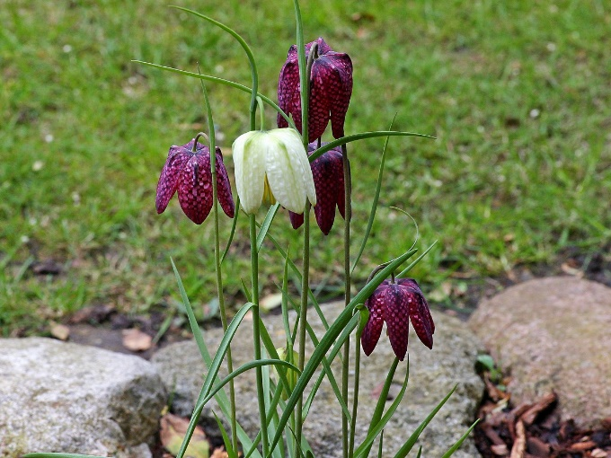
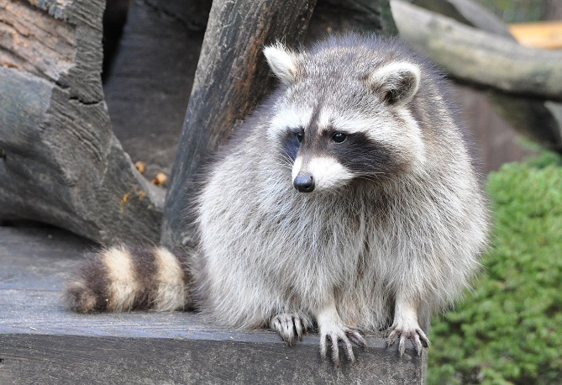
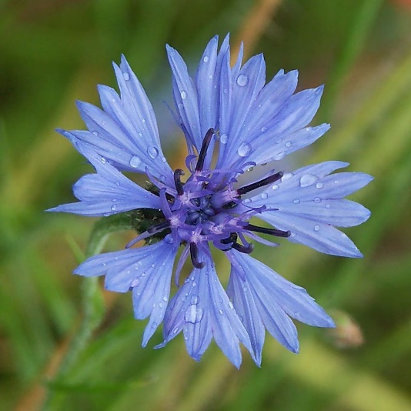
Neobiota – gebietsfremde Arten:
Arten, die nach 1492 vom Menschen eingeführt wurden und dauerhaft ohne sein weiteres Zutun hier vorkommen
Neophyten – gebietsfremde Pflanzen, z. B.
Schachblume (Fritillaria meleagris)
Sibirischer Blaustern (Scilla siberica)
Riesen-Bärenklau (Heracleum mantegazzianum)
Neozoen – gebietsfremde Tiere, z. B.
Wollhandkrabbe (Eriocheir sinensis)
Signalkrebs (Pacifastacus leniusculus)
Waschbär (Procyon lotor)
Damwild (Dama dama)
Flamingos (Phoenicopterus chilensis)
Neomyceten – gebietsfremde Pilze, z. B.
Falsches Weißes Stängelbecherchen
(Hymenoscyphus pseudoalbidus )
– befällt die Esche (Fraxinus excelsior)
Batrachochytridium salamandrivorans (Bsal)
– befällt unsere Schwanzlurche
©Wikipedia
Die Schachblume – ein Neophyt
©Wikipedia
Der Waschbär – ein Neozoon
©Wikipedia
Archaeobiota: vor 1492 durch menschliches Zutun in ein Gebiet eingebracht.
Archeophyten: z. B. Klatschmohn, Kornblume, sehr viele Kultur- und Heilpflanzen
Kornblume (Centaurea cyanus) – ein Archeophyt
©Wikipedia

Slide 3
Gute Neophyten – Schlechte Neophyten:
Invasivität
Beim Thema Neophyten scheiden sich die Geister:
Einige Botaniker, viele Laien und Landnutzer betrachten Neophyten als eine Bereicherung der heimischen Flora und Fauna.
Naturschützer hingegen befürchten einen Verlust der Biodiversität.
In Deutschland - etwa 1000 gebietsfremde Pflanzenarten, davon ca. 400 beständig etabliert – ca. 40 gelten als invasiv
90 %: leben problemlos in friedlicher Koexistenz mit einheimischen Arten
Invasiv → negative Auswirkungen, z.B.:
  Verdrängung einheimischer Arten
  Auslösen von Allergien
  wirtschaftlichen Schaden
  verbreiten sich meist sehr schnell
Auf Basis von naturschutzfachlichen Invasivitätsbewertungen werden von staatlichen Behörden zunehmend Listen erarbeitet, die kriterienbasiert und daher nachvollziehbar gebietsfremde Arten mit nachgewiesenen oder potentiellen negativen Auswirkungen auf die biologische Vielfalt enthalten. (EU, Staaten, Bundesländer).
Im Zusammenhang invasiver Arten sind keinesfalls pauschale Bewertungen und Maßnahmen durchzuführen. Sondern es muss fallweise bewertet und angemessen entschieden werden. Bewertet werden muss dabei auch, ob die Maßnahmen auch zweckmäßig sind.
Notes:
Beispielsweise befällt die sich zunehmend in Europa ausbreitende Rosskastanienminiermotte seit Ende des 19. Jahrhunderts die in Europa eingeführte Gewöhnliche Rosskastanie.

Slide 4
Rechtliche Rahmenbedingungen
EU: VERORDNUNG (EU) Nr. 1143/2014 DES EUROPÄISCHEN PARLAMENTS UND DES RATES vom 22. Oktober 2014:
die nachteiligen Auswirkungen invasiver gebietsfremder Arten auf die Biodiversität und die damit verbundenen Ökosysteme sowie auf die menschliche Gesundheit und die Wirtschaft zu verhindern, zu minimieren und abzuschwächen.
Im Zentrum stehen Maßnahmen
der Vorbeugung zur Verhinderung des Einbringens und Ausbreitens von Arten, die die Artenvielfahrt gefährden
der Bekämpfung, um bereits verbreitete derartige Arten möglichst frühzeitig zu erkennen und dann zu beseitigen oder zumindest zu überwachen und zu regulieren
→ Liste invasiver gebietsfremder Arten von unionsweiter Bedeutung (Unionsliste): 39 Arten von in Europa invasiven Gefäßpflanzen –
u.a. Götterbaum, Drüsiges Springkraut, Riesen-Bärenklau
→ u.a. Handelsverbot, ein Verbot der Zucht und Haltung sowie Freisetzung in der Natur,
gestuftes System von Prävention, Früherkennung und sofortiger Beseitigung sowie dem Management bereits weit verbreiteter invasiver Arten
Deutschland: §§ 40a ff. Bundesnaturschutzgesetz (setzt europäischen Richtlinien in nationales Recht um)
Weitere: Pflanzenschutzgesetz, Bundesartenschutzverordnung
Notes:
Die Liste wurde sowohl vom Europäischen Parlament wie auch von den Naturschutzverbänden im Vorfeld der Beschlussfassung heftig kritisiert. Sie sei mit initial 37 Arten viel zu kurz, zahlreiche wichtige Arten seien nicht aufgenommen. Für das Gebiet der EU schätzten die Kritiker die Existenz von ungefähr 1500 invasiven Neobiota. Aufgrund der Kritik des Parlaments wurde die Entscheidung über die Liste verzögert,^{[10]} sie wurde aber schließlich in der ursprünglich vorgesehenen Fassung beschlossen. Auch eine vom zuständigen, gemäß Artikel 27 der EU-Verordnung gebildeten Fachausschuss von Experten der Mitgliedsstaaten verabschiedete Ergänzungsliste mit weiteren 20 Arten wurde zunächst nicht aufgenommen.^{[11]}
Informationen über invasive Tierarten im Zoologischen Garten Heidelberg.
Gegen eine Aufnahme von Arten in die Liste wurde auch durch von Einschränkungen gegebenenfalls betroffene Nutzergruppen opponiert. So protestierte der Verband der Deutschen Binnenfischerei und Aquakultur gegen die Aufnahme von Flusskrebsarten wie Signalkrebs und Kamberkrebs in die Liste,^{[12]} obschon diese bekanntermaßen die Krebspest eingeschleppt haben und auch sonst die heimischen Krebsarten vollständig verdrängen. Der Verband der Zoologischen Gärten (VdZ) wehrte sich bereits frühzeitig gegen die Ausweitung der EU-Verordnung auf die Zootierhaltung:^{[13]} Zum einen seien Zoos keine maßgeblichen Verursacher der Invasivarten-Problematik in Europa und zum anderen unterstützen Zoos die EU in ihrem Bestreben, die Bevölkerung über gebietsfremde invasive Arten aufzuklären. Das belege auch der 2012 verabschiedete European Code of Conduct on Zoological Gardens and Aquaria and Invasive Alien Species.^{[14]} Auch der Zentralverband Gartenbau, der damals nicht unmittelbar betroffen war, kritisierte die Liste, weil möglicherweise in der Zukunft Einschränkungen wirksam werden könnten.^{[15]}

Slide 5
Beispiele problematischer Pflanzen im Kleingarten
Gehölze:
Götterbaum
Robinie
Schmetterlingsflieder
Essigbaum
Baumwürger
Zierpflanzen:
Riesenbärenklau
Staudenknöteriche
Goldruten
Lupine
Indisches oder Drüsiges Springkraut
Drüsige Kugeldistel
Nutzplanzen:
Erdmandel
Topinambur
Unkräuter:
Graukresse
Kreuzkräuter
Ambrosia
Schlagkraut
2008: Zentralverband Gartenbau e.V.
Bundesministerium für Umwelt, Naturschutz und Reaktorsicherheit
Bundesamt für Naturschutz
„Empfehlungen für Gärtner, Planer und Verwender.
Anlage zur Vereinbarung zum Umgang mit invasiven Arten“
Im Folgenden werden einige Empfehlungen aufgeführt (Hinweis: Die Liste erhebt keinen Anspruch auf Vollständigkeit und die Empfehlungen haben keinen rechtlichen Wert).

Slide 6
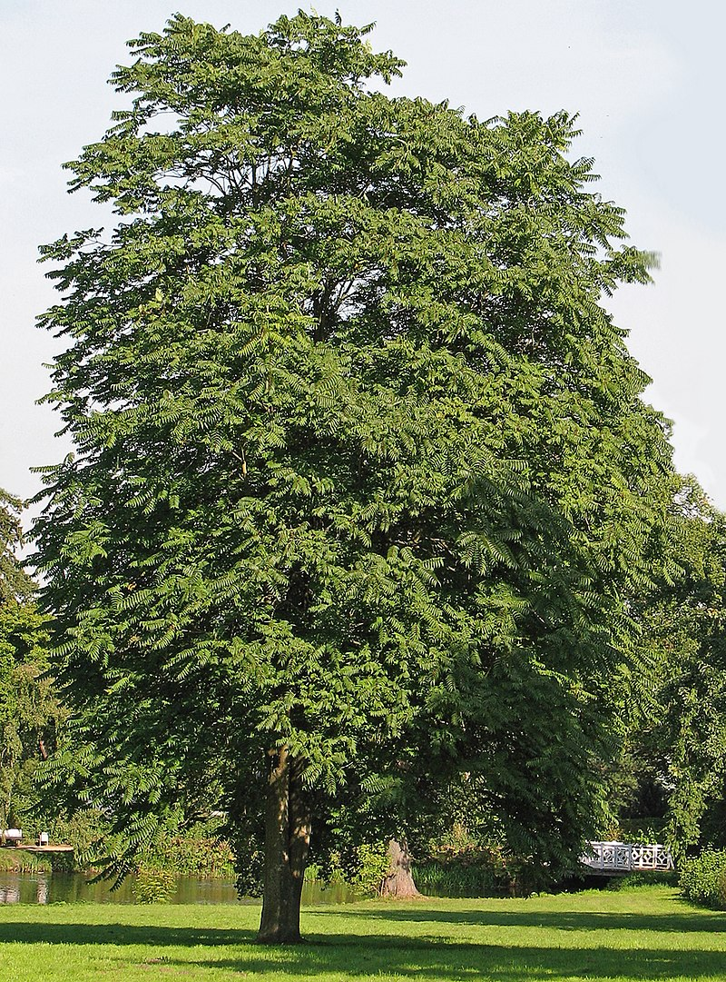
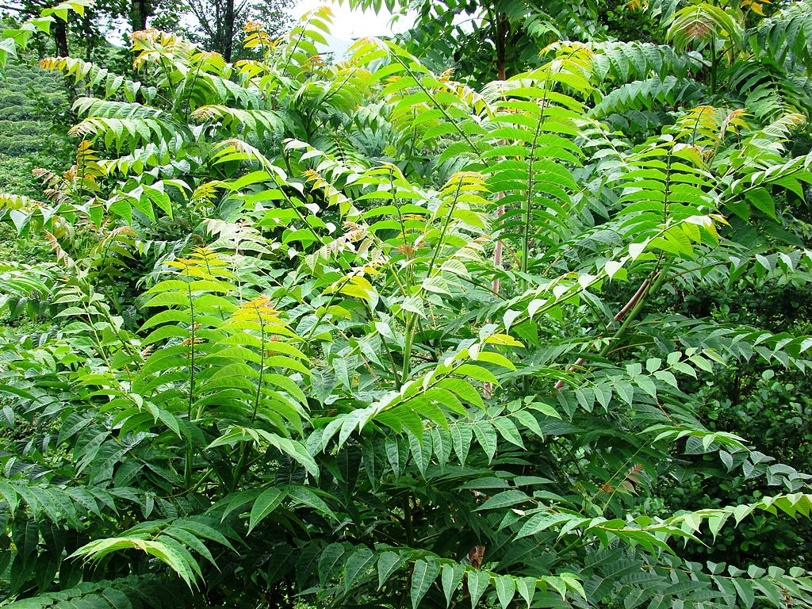
Der Götterbaum (Ailanthus altissima)

Slide 7
Götterbaum (Ailanthus altissima)
stammt ursprünglich aus China
schon vor 1800 eingeführt, Ausbreitung nach dem Zweiten Weltkrieg als „Trümmerbaum“ in unseren Städten, heute überall etabliert und auch geduldet
Probleme:
  im Offenland, wenn Götterbäume aus Naturschutzsicht wertvolle Lebensräume überwuchern
  Verdrängung heimischer Arten, gefährdet die Biodiversität von Lebensräumen wie Magerrasen
Aufgrund seines Status als invasive Pflanzenart sollte der Götterbaum nicht angepflanzt werden.
Umgang mit vorhandenen Populationen - wird kontrovers diskutiert.
Einmal etabliert, ist der Götterbaum nur mit großem Aufwand wieder zu entfernen, da er ungewöhnlich widerstandsfähig gegenüber Trockenheit, Schnitt und Herbiziden ist – diese Eigenschaften können auch positiv sein

Slide 8
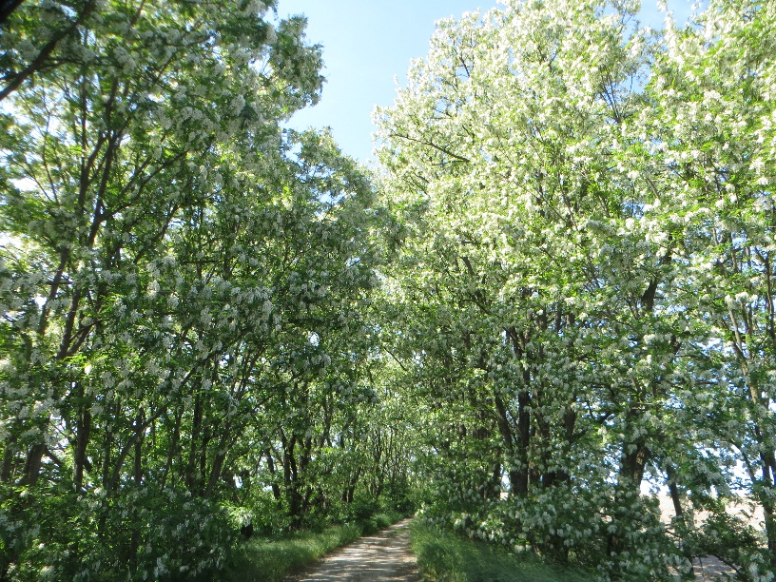
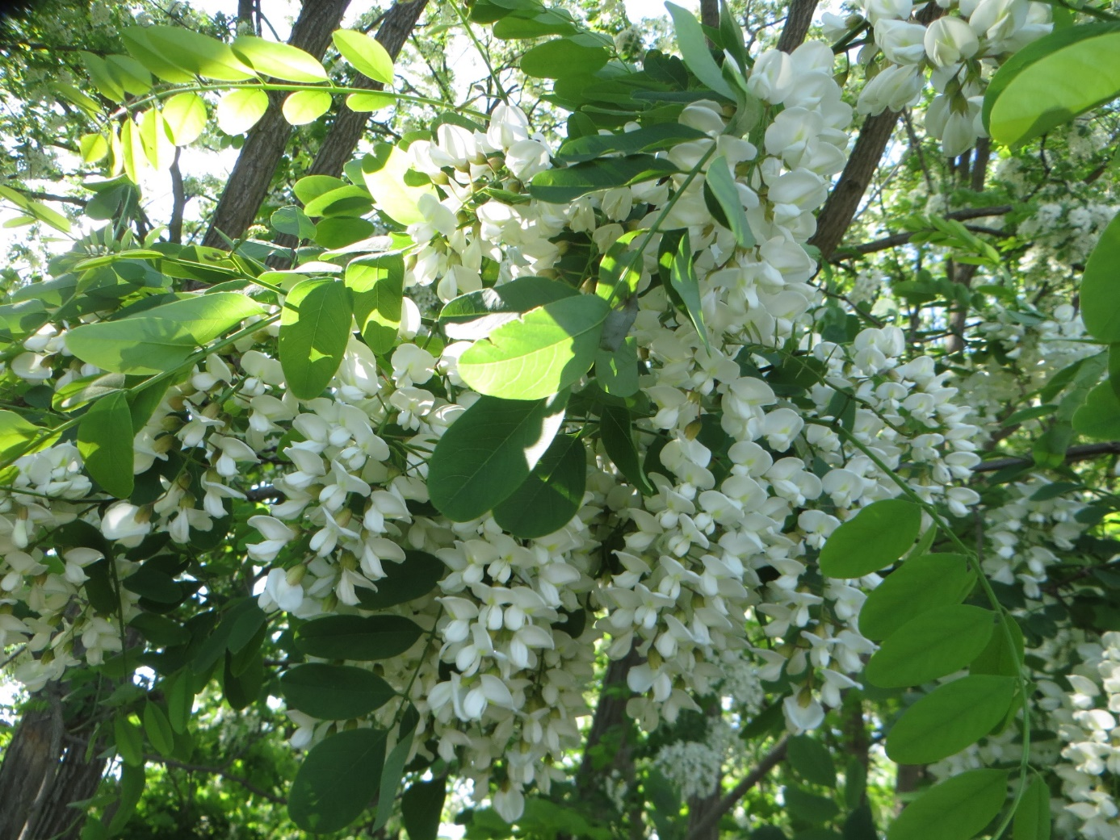
Robinie (Robinia pseudoacacia)
©U. Holz, LELF
Vollblüte Robinie Versuchsstation Nuhnen19.05.2018
©U. Holz, LELF

Slide 9
Robinie (Robinia pseudoacacia)
Bis 38 m hoher Baum mit lockerer Krone; weiße, intensiv duftende Blüten in hängenden Trauben.
Kurzlebiger Baum mit Pioniereigenschaften; Samen werden mit Wind ausgebreitet; Samen bleiben im Boden lange lebensfähig, es wird eine persistente Samenbank aufgebaut.
Hohes Regenerationsvermögen durch Stockausschlag und Wurzelausläufer.
Als Schmetterlingsblütler kann die Robinie mit ihren Wurzelknöllchenbakterien Luftstickstoff binden; verändert nährstoffarme Standorte nachhaltig – Standort wird aufgedüngt.
Besonders problematisch: Eindringen in Sandtrocken- und Kalkmagerrasen. Auswirkungen auf schutzwürdige Trockenrasen sind schwerwiegend: rechtfertigen deshalb die Anwendung von Gegenmaßnahmen.
(Forst-)Wirtschaftliche, kulturhistorische und Naturschutzgründe sprechen gegen den vollständigen Verzicht auf Pflanzung.
Empfehlung für den Gartenbau und die Pflanzenverwender:
Auf eine Pflanzung in Reichweite gefährdeter Vegetationstypen und Offenlandbiotope, insbesondere bei Magerrasen ist zu verzichten. Innerhalb von Siedlungen ist die Verwendung unproblematisch.

Slide 10
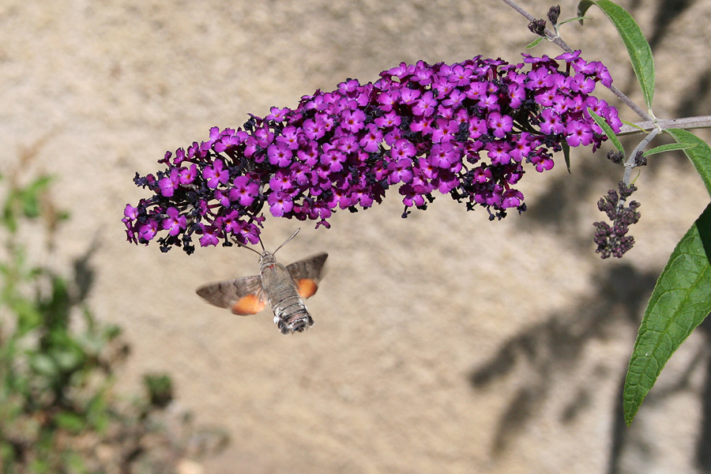
Schmetterlingsflieder
(Buddleya davidii)
©Wikipedia

Slide 11
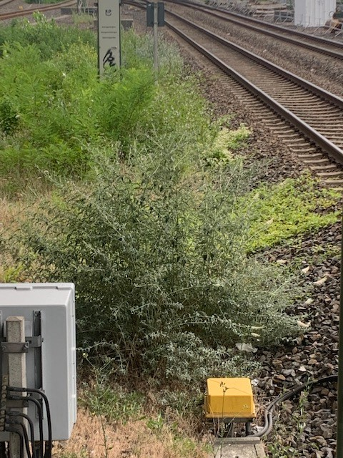
Schmetterlingsflieder
(Buddleya davidii)
Verbreitung :
Als Zierpflanze populär; wird auch heute noch in zahlreichen Sorten angeboten.
Verbreitet vor allem in sommerwarmen Gebieten im Westen Deutschlands; Ausbreitung hält hier noch an.
Im kontinentalen Osten wird die Ausbreitung durch Winterfröste begrenzt.
Benötigt zur Keimung offenen Boden: Vorkommen bes. an Straßenrändern, Bahndämmen etc.
Wert für Insekten wird oft überschätzt.
Empfehlung für den Gartenbau und die Pflanzenverwender:
  keine Auspflanzung in die freie Landschaft
  abgeblühten Blütenstände vor der Samenreife abschneiden
  Blütenstände und Pflanzen, die entfernt werden müssen, sind nicht der Kompostierung zuzuführen.
© M. Hoffmann, LELF
Am 06.07.2022, Berlin, Bahnhof Südkreuz

Slide 12
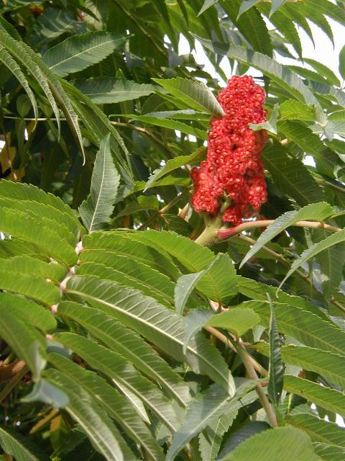
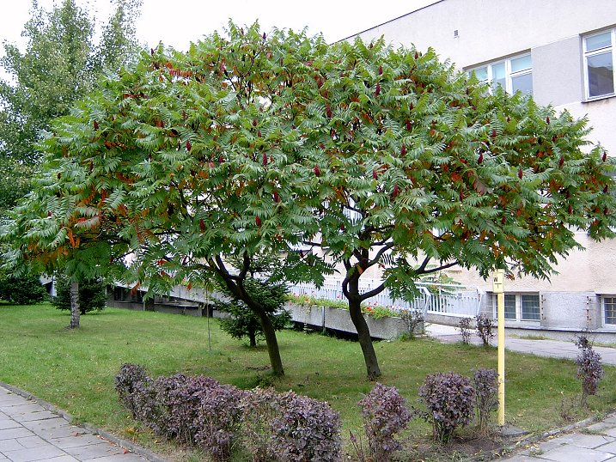
Essigbaum (Rhus typhina)
© Wikipedia
© Wikipedia

Slide 13
Essigbaum (Rhus typhina)
Sommergrüner Strauch oder kleiner Baum, bis zu 5 m.
orangefarbene bis scharlachrote Herbstfärbung der Blätter.
Blüte von Juni –Juli. - Früchte reifen im mitteleuropäischen Raum kaum aus – scheinbar in den letzten Jahren häufiger
Verwildert leicht durch weit reichendes Wurzelsystem mit Schösslingen.
Kann dichte Dominanzbestände ausbilden.
Empfehlung:
Auf eine Anpflanzung in der freien Landschaft ist zu verzichten. Wurzelteile dürfen nicht in die freie Landschaft verschleppt werden. Vorsicht bei Bauarbeiten und Verbringung von kontaminiertem Erdreich!

Slide 14
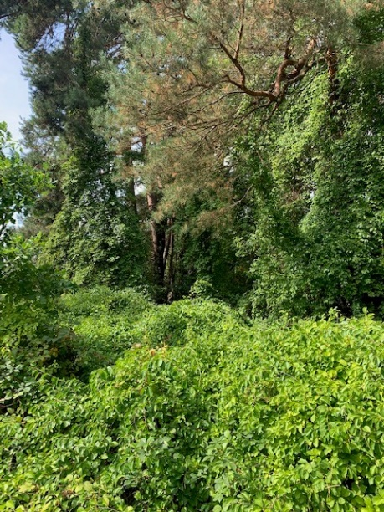
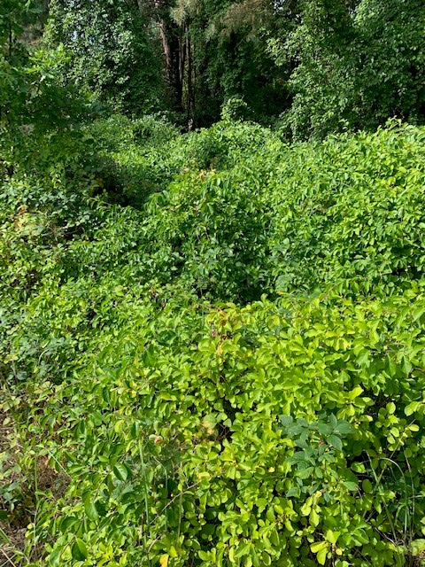
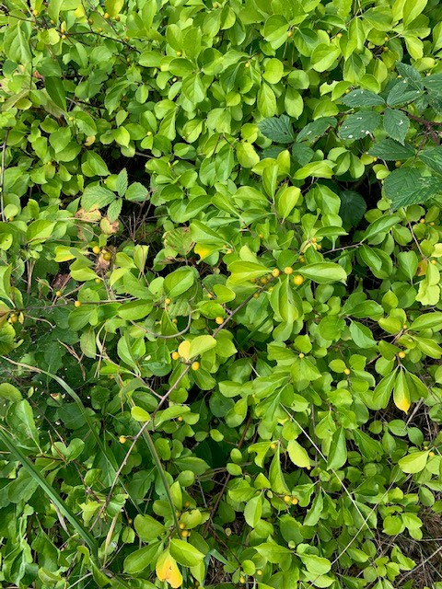
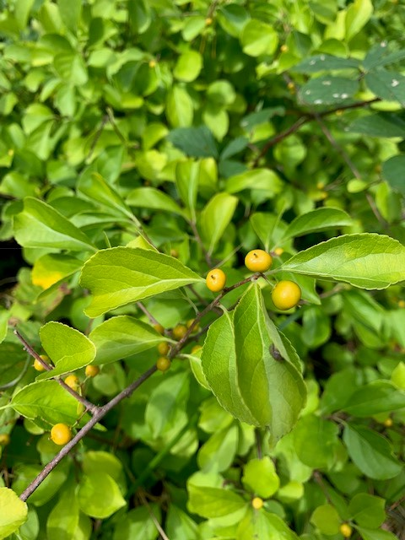
Baumwürger – ab 2027 auf EU-Liste
(Celastrus orbiculatus)
Wird z.Zt. noch von Baumschulen beworben:
„Der Rundblättrige Baumwürger setzt als Fassadenbegrünung wundervolle Akzente. Mit seinem fantastischen Fruchtschmuck ist er ein absoluter Blickfang. Mit ihrer auffallenden Herbstfärbung entfaltet die Pflanze ihre ganze Pracht. So lassen sich Fassaden, Pergolen, Lauben und Mauern attraktiv in Szene setzen.“
©M. Hoffmann, LELF

Slide 15
Rundblättriger Baumwürger (Celastrus orbiculatus)
Heimat: gemäßigtes Asien (Russland, Mongolei, China)
Mit dem Dickenwachstum seiner Triebe übt der Baumwürger einen enormen Druck aus: Er kann kleinere Gehölze "erdrosseln" oder Kletterhilfen zerstören.
Die Früchte sind für den Menschen giftig. Verbreitung kann auch durch beerenfressende Vögel erfolgen.
Dichte Bestände können zu einer Verdrängung anderer Pflanzenarten führen. Durch das Überwuchern der Baumkronen beschatten sie den Trägerbaum und auch andere Pflanzen. Sie vermindern so deren Wachstum und Erhöhen die Gefahr von Wind-, Schnee- und Eisbruch aufgrund des hohen Gewichts. Junge Trägerbäume sind besonders gefährdet, da sie gänzlich überwachsen werden können und in der Folge absterben.
Die Art ist Bestandteil der Schwarzen Liste der EU. Erzeugern wurde jedoch eine Übergangsfrist bis zum 2. August 2027 eingeräumt. Ab diesem Zeitpunkt sind verpflichtend Maßnahmen zur Kontrolle der Art nötig. Ein- und Ausbringen, Befördern, Halten, Vermehren und Freisetzen sind damit verboten.
Die Art kann mechanisch und chemisch bekämpft werden. Durch ihr hohes Regenerationsvermögen ist eine rein mechanische Bekämpfung (Ausreißen, Abschneiden, Absägen) vor allem von Pflanzen, die im vollem Sonnenlicht wachsen, schwierig. Um die Energiereserven der Pflanze anzugreifen wird ein wöchentlicher Schnitt empfohlen.

Slide 16
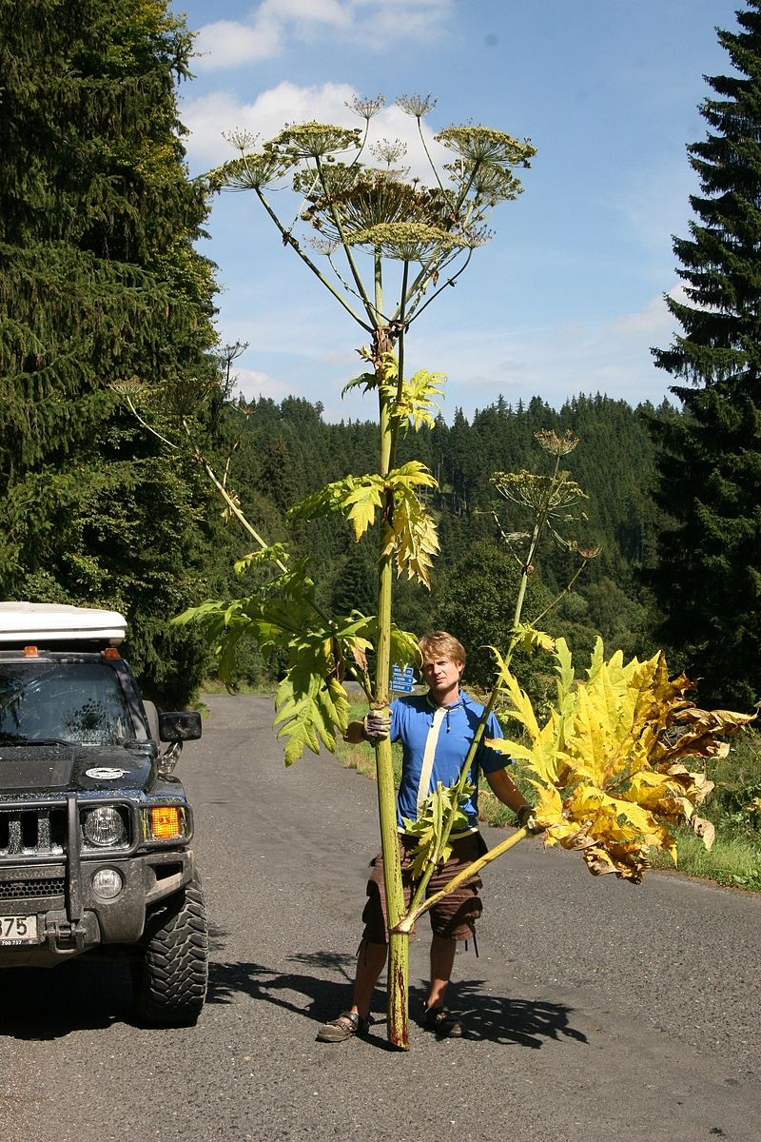
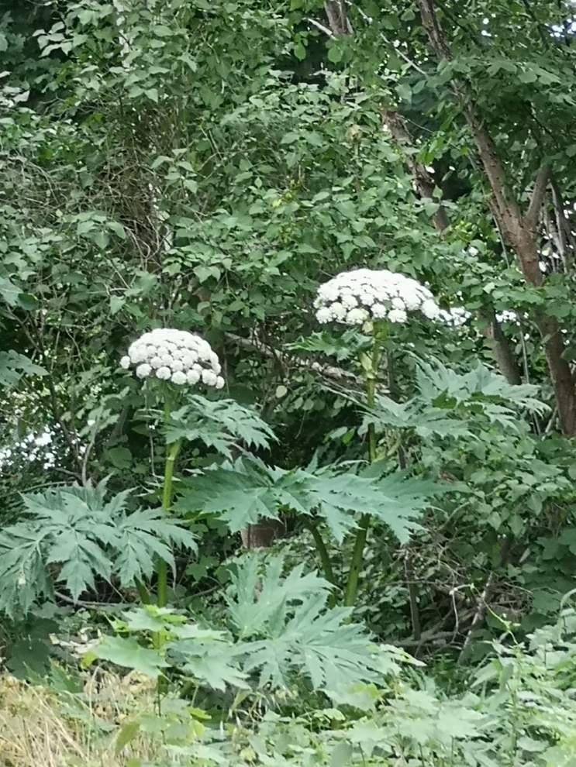
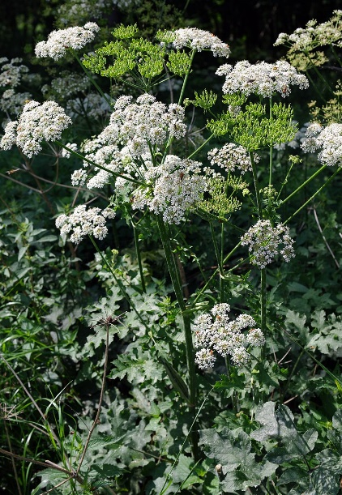
Riesen-Bärenklau (Heracleum mantegazzianum)
© Wikipedia
© Wikipedia
Unser einheimischer Wiesen-Bärenklau
(Heracleum sphondylium) – (völlig) ungefährlich
und nur 50 – 60 cm hoch
© Wikipedia
© S. Knopke, LELF

Slide 17
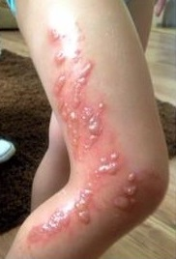
Riesen-Bärenklau
(Heracleum mantegazzianum)
Heimat:
Kaukasus
Probleme:
phototoxische Wirkung, die ihn zu einer Gefahr für die menschliche Gesundheit macht
Destabilisierung von Flussufern
Empfehlungen für den Gartenbau und die Pflanzenverwender:
Auf Heracleum mantegazzianum ist wie bisher schon im Sortiment zu verzichten.
Wo die Gefahr des Kontaktes von Menschen gegeben ist, sollten Bekämpfungsmaßnahmen durchgeführt werden.
Information der Öffentlichkeit: weiteres Ausbringen verhindern und vor dem Kontakt mit der Pflanze warnen
© Wikipedia
Hautreaktion nach Kontakt mit Riesen-Bärenklau

Slide 18
Riesen-Bärenklau
(Heracleum mantegazzianum)
Die Bekämpfung des Riesenbärenklau ist keine behördliche Pflichtaufgabe. Ein einheitliches Vorgehen gibt es daher nicht. Grundsätzlich gilt: Jeder Grundstückseigentümer ist gehalten, zur Beseitigung dieser problematischen Pflanze beizutragen.
Es besteht keine Meldepflicht.
Im öffentlichen Raum können darüber hinaus folgende Behörden im Rahmen ihrer Möglichkeiten tätig werden:
  Ordnungsamt innerorts zur Gefahrenabwehr,
  Unterhaltungsverbände an Gewässern,
  Kreis-Straßenämter an Kreisstraßenklassen, Landesstraßenbaubehörde an Landes- und Bundesstraßen,
  Naturschutzbehörde bei besonderer Gefährdung der Natur (z.B. Schutzgebiete, Orchideenstandorte o.ä.).
Bekämpfungsmaßnahmen:
  Einzelpflanzen oder kleine Bestände im Frühjahr/Herbst ausgegraben
  Abstechen der Wurzel
  Mahd
  das Abschneiden des Blütenstandes zu Beginn der Fruchtreife (Ende Juli) kann die Pflanzen zum Absterben bringen
  Herbizide auf Glyphosat-Basis sind gegen Bärenklau wirksam (außerhalb land- und forstwirtschaftlich genutzter Flächen ist eine Genehmigung notwendig)

Slide 19
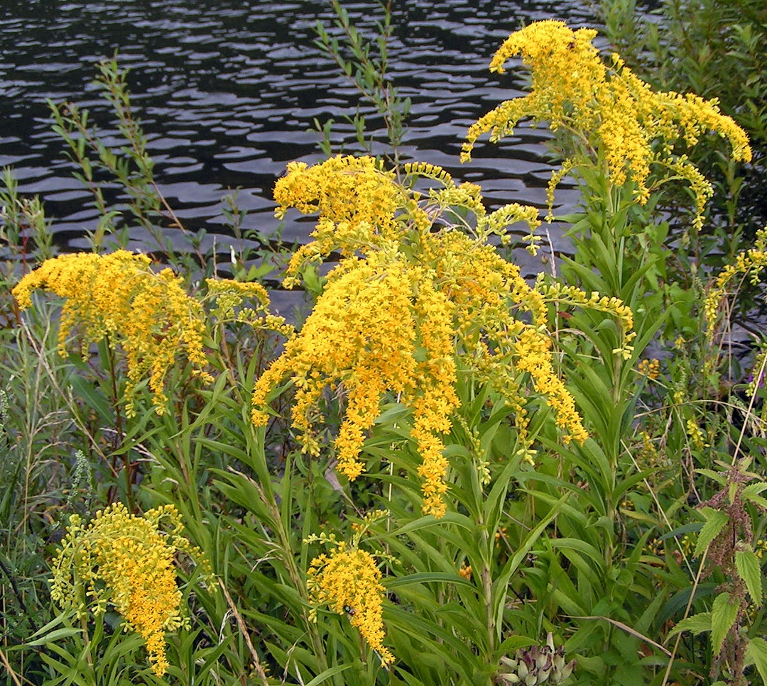
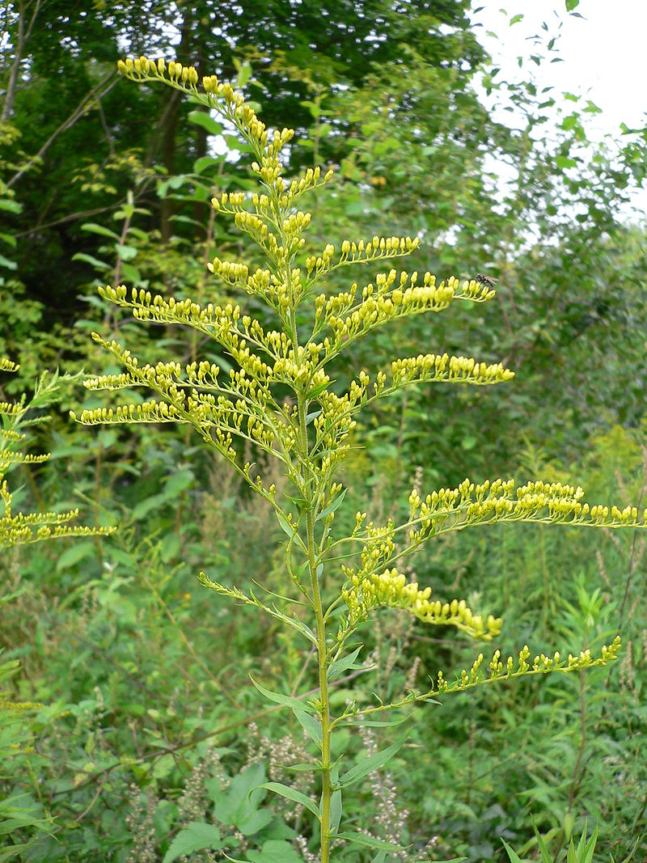
Goldruten (Solidago spec.)
© Wikipedia
© Wikipedia

Slide 20
Goldruten (Solidago spec.)
Nordamer. Arten: Kanadische Goldrute, Späte Goldrute
Weit verbreitet in Deutschland
Die Blüten bieten im sonst blütenarmen Spätsommer zahlreichen Insekten Nahrung. Wo sich Goldruten auf Brachflächen anstelle von Gräsern und Bäumen ansiedeln, ist mit einem insgesamt positiven Effekt auf die Tierwelt zu rechnen; in Magerrasen wiegt dagegen der negative Effekt der Verdrängung von Nahrungspflanzen auch spezialisierter Tierarten schwerer.
Empfehlung für den Gartenbau und die Pflanzenverwender
Auf diese Arten kann verzichtet werden, sie sind aus dem Sortiment zu nehmen. Samen dieser Art sollten nicht mehr verkauft werden. Diese Art ist nicht in öffentlichem Grün und in freier Landschaft zu verwenden.

Slide 21
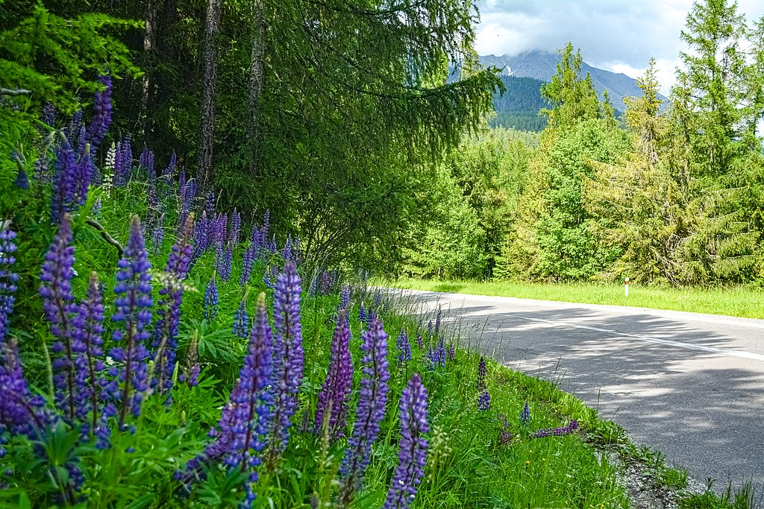
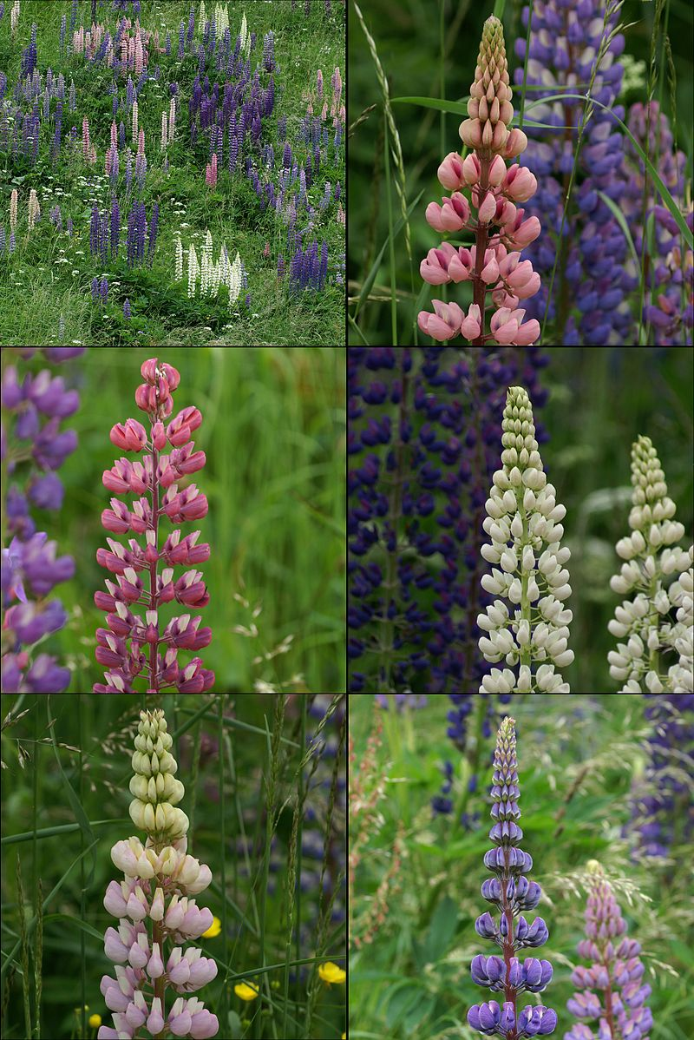
Lupine
(Vielblättrige Lupine, Lupinus polyphyllus)
© Wikipedia
© Wikipedia

Slide 22
Lupine (Lupinus polyphyllus)
stammt aus dem pazifischen Nordamerika
Nachhaltige Vegetationsveränderungen durch den dichten, hohen Wuchs der Lupinen und den Eintrag symbiotisch fixierten Stickstoffs.
Besonders problematisch sind größere Lupinenbestände in den Hochlagen silikatischer Mittelgebirge, Wiesen- und Weidegesellschaften der montanen Lagen und andere schutzwürdige Vegetationstypen wie Feuchtwiesen und Kleinseggenrasen.
Maßnahmen:
  Eine weitere Ausbreitung sollte nicht gefördert werden
  Schwerpunkt liegt auf Vorbeugung; an den meisten Wuchsorten ist Bekämpfung nicht sinnvoll.
  Die Zurückdrängung der Art in wertvollen Biotopen sollte bevorzugt durch traditionelle Landnutzungsformen wie Mahd und Beweidung erfolgen.
Empfehlung für den Garten- und Landschaftsbau:
  auf Ausbringung und Aussaaten in der freien Landschaft verzichten.
  Sterile Sorten sind eine Alternative

Slide 23
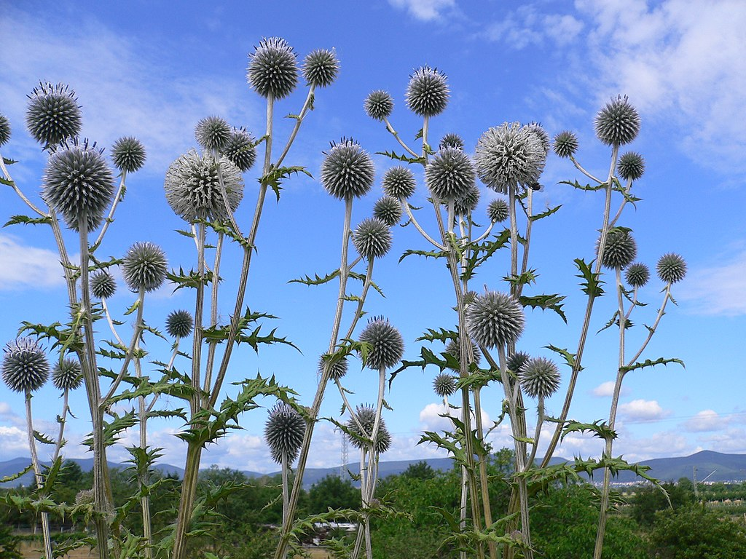
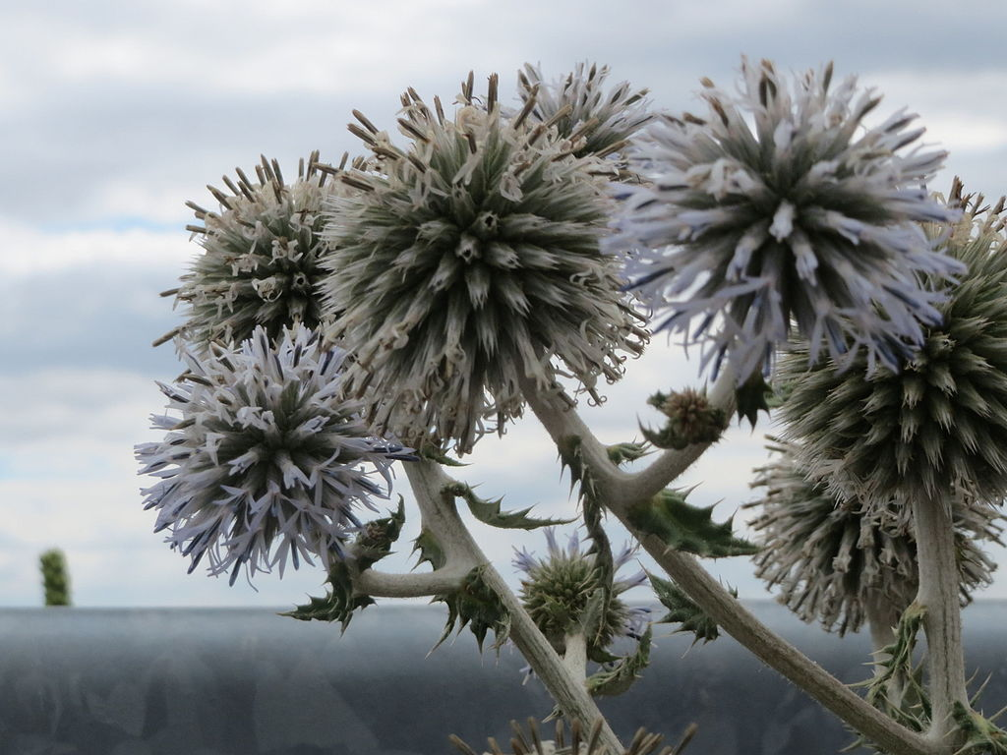
Drüsige Kugeldistel
(Echinops sphaerocephalus)
© Wikipedia
© Wikipedia

Slide 24
Drüsige Kugeldistel
(Echinops sphaerocephalus)
Südeuropa, West- und Zentralasien, im Kaukasusraum, in Sibirien, China
Bekämpfungsmaßnahmen sind nur sinnvoll, wenn Gefahr droht, dass angrenzende natürliche oder naturnahe Biotope besiedelt werden
Auf eine Ausbringung in die freie Landschaft ist zu verzichten

Slide 25
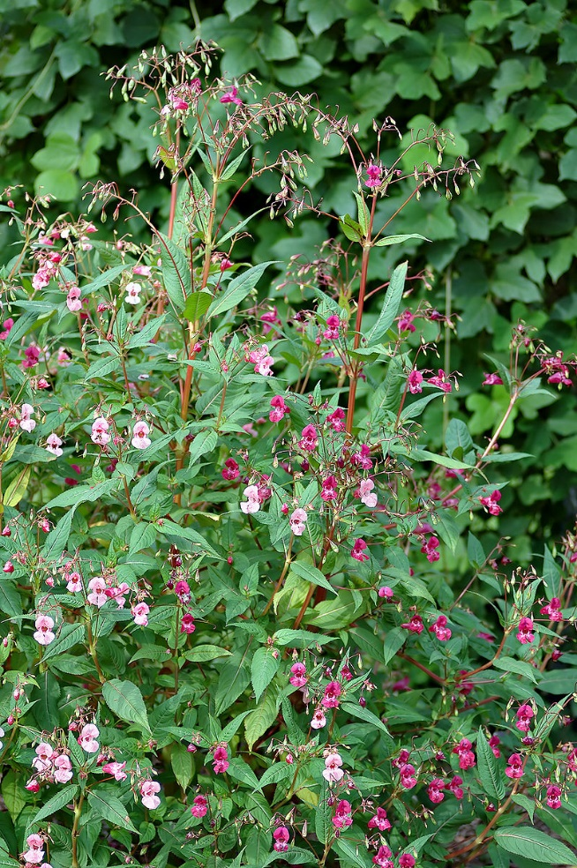
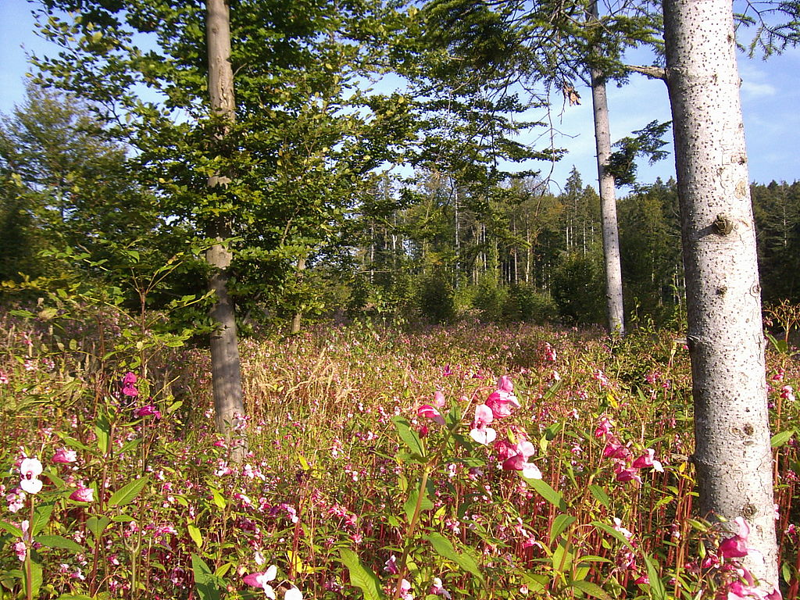
Indisches Springkraut
(Impatiens glandulifera)
© Wikipedia
© Wikipedia

Slide 26
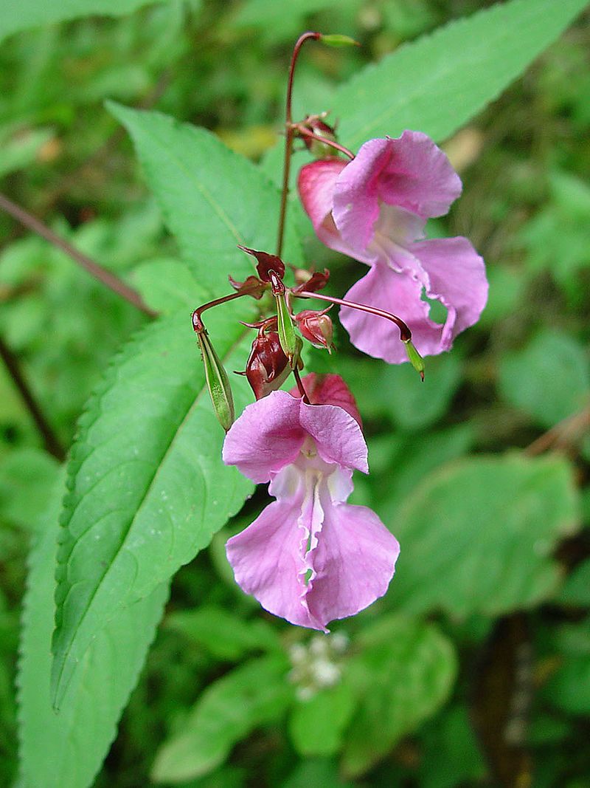
Indisches Springkraut
(Impatiens glandulifera)
Auswirkungen :
  Ausbreitung hat stark zugenommen;
  es werden besonders starke Dominanzbestände aufgebaut (vor allem an Gewässern)
Positive Auswirkungen auf Tiere: reiches Nektarangebot macht sie zur attraktiven Pflanze für Blütenbesucher.
Maßnahmen
  Verdrängungspotential des Springkrauts wird vielfach überschätzt, so dass die Motive für eine Bekämpfung gründlich zu klären sind.
  Vorbeugung: Aussaat durch Imker außerhalb von Siedlungsgebieten vermeiden.
Empfehlung für den Gartenbau und die Pflanzenverwender:
Auf Impatiens glandulifera ist im Sortiment zu verzichten.
© Wikipedia

Slide 27
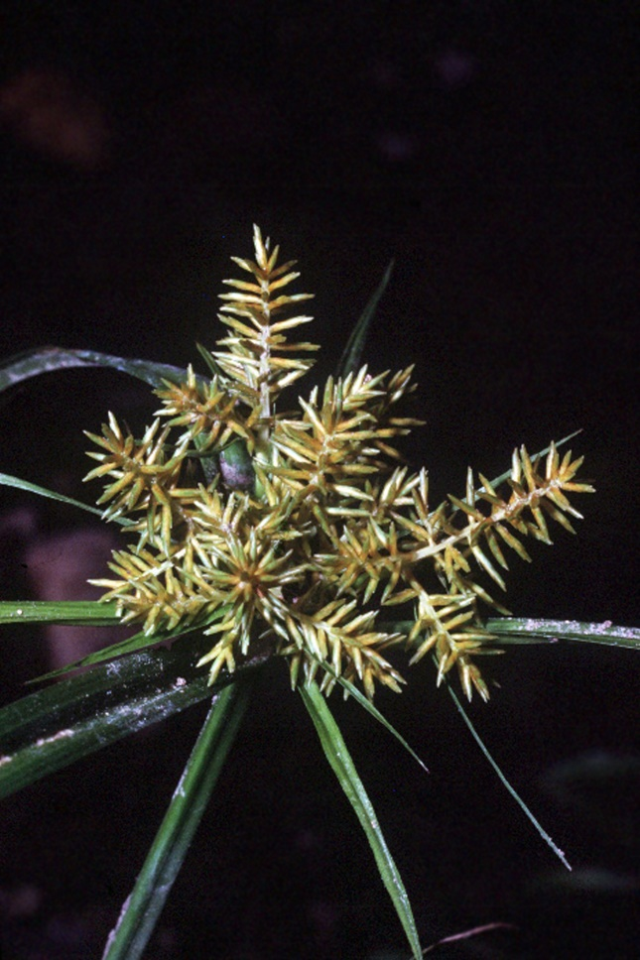
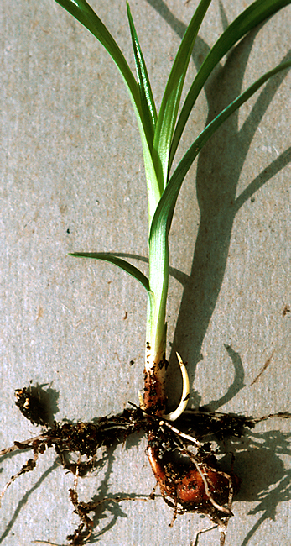
Erdmandel (Cyperus esculentus)
Erdmandeln zählen in vielen Regionen zu den aggressiven Neophyten, die indigene Pflanzenarten verdrängen. (einer der20 aggressivsten Neophyten der Welt)
In Deutschland hat sich die Erdmandel vereinzelt im Oberrheingebiet und im Alpenvorland eingebürgert:
Neophyt „in Wartestellung“
In den Niederlanden haben sich seit 1970 problematische Massenvorkommen von Erdmandel als Ackerunkraut entwickelt. Seit 1984 werden sie gezielt bekämpft
In der Schweiz wurde die Pflanze aufgrund ihres Ausbreitungspotenzials und der Schäden in den Bereichen Biodiversität, Gesundheit bzw. Ökonomie in die Schwarze Liste der invasiven Neophyten aufgenommen
© Wikipedia
© Wikipedia

Slide 28
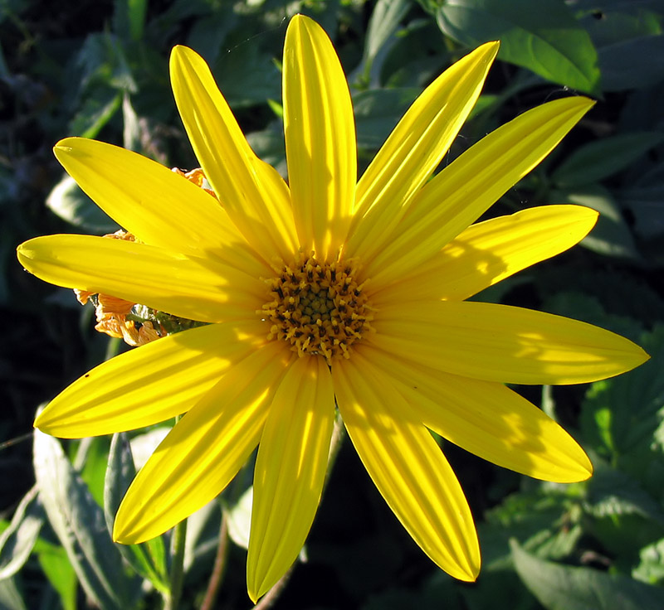
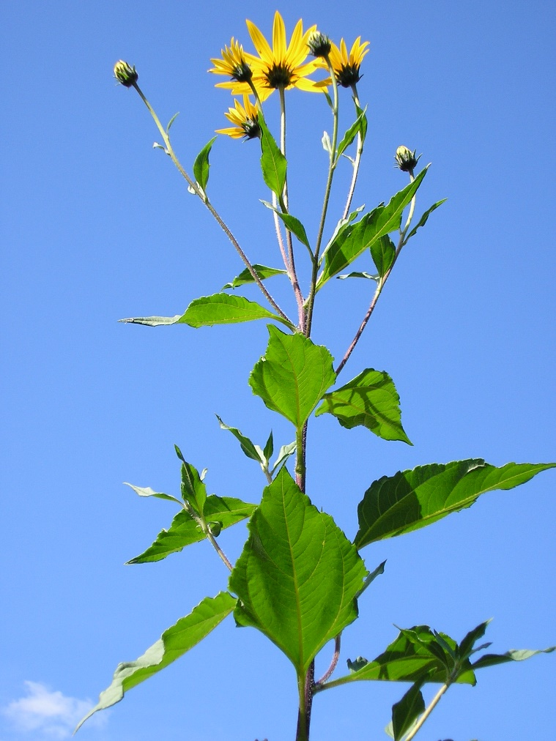
Topinambur
(Helianthus tuberosus)
© Wikipedia
© Wikipedia

Slide 29
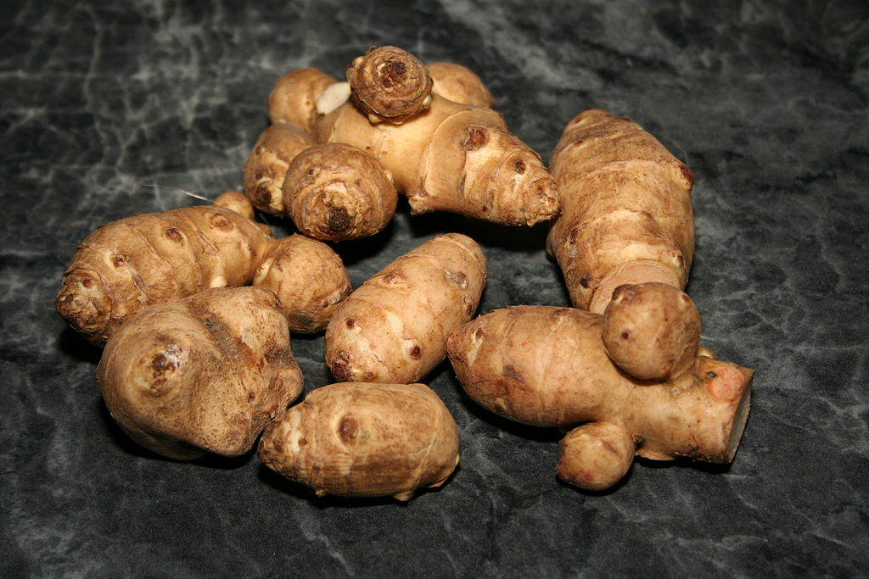
Topinambur
(Helianthus tuberosus)
Stammt aus Nordamerika
Große Dominanzbestände entwickeln sich vor allem in Ufersäumen
Bewirkt erhöhte Erosionsgefahr an Uferabschnitten
Ob Maßnahmen ergriffen werden, muss im Einzelfall entschieden werden:
Nicht jeder Verzicht auf die Anwendung dieser alten Nutzpflanze ist notwendig (begrenzte Fernausbreitungsfähigkeit an gewässerfernen Stellen).
Lässt sich gut bekämpfen: Mulchen oder Mähen.
im Garten sollten Wurzelsperren (Rhizomsperren) verwendet werden
© Wikipedia
Essbare Knollen: Topinambur

Slide 30
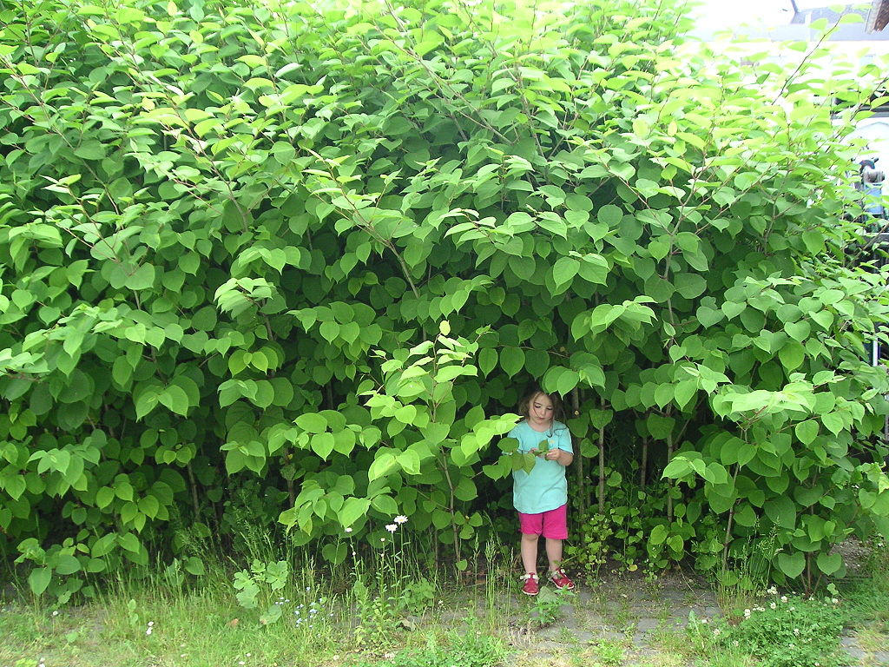
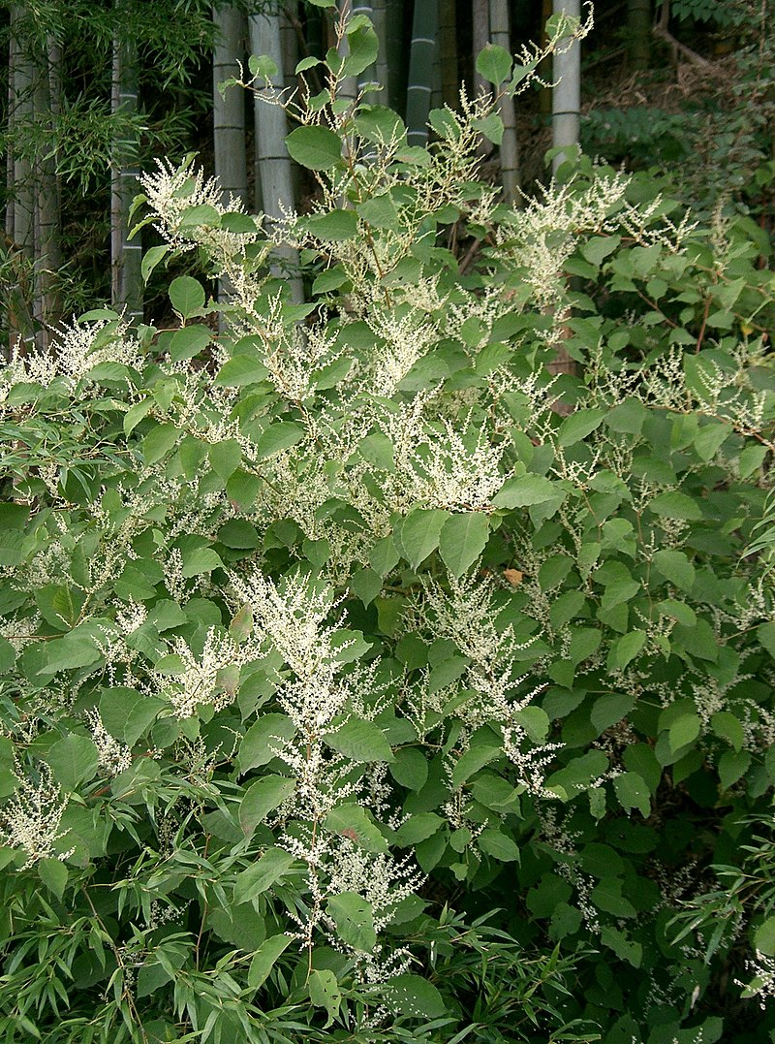
Staudenknöteriche
(Fallopia japonica, F. sachalinensis, F. x bohemica)
© Wikipedia
© Wikipedia

Slide 31
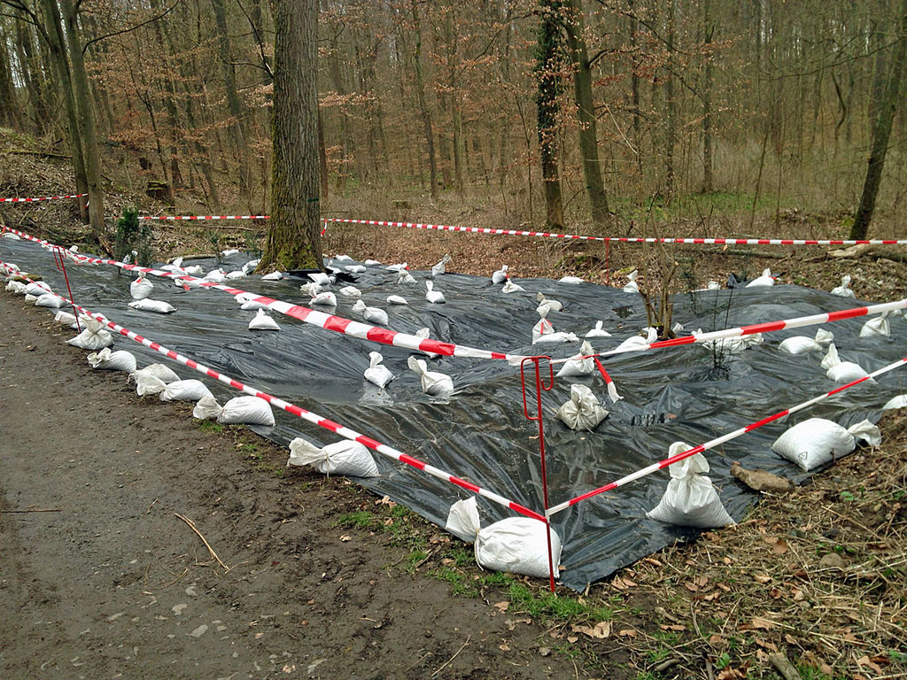
Staudenknöteriche
(F. japonica, F. sachalinensis, F. x bohemica)
„Versuch der Bekämpfung durch
Abdeckung mit schwarzer Folie“
© Wikipedia

Slide 32
Staudenknöteriche
(F. japonica, F. sachalinensis, F. x bohemica)
Heimat: Ostasien
Auswirkungen:
Hohe Konkurrenzkraft.
Dominanzbestände an Flussufern verursachen wasserbauliche Probleme.
Auffällige Veränderung des Landschaftsbildes durch die hochwüchsigen Pflanzen.
Wirtschaftliche Auswirkungen durch Schäden, z. B. an Gebäuden, Deichen, Uferbefestigungen
Maßnahmen:
Vorbeugung: auf jede Auspflanzung verzichten; bes. in der freien Natur und in Siedlungsflächen, die nahe an Gewässern liegen
Mechanische, chemische und ingenieurbiologische Verfahren. Empfohlen wird eine Kombination von mechanischer und chemischer Bekämpfung, bei der die Bestände zunächst gemäht oder umgegraben und die neuen Triebe mit Herbiziden behandelt werden.
Verbreitung durch Erdbewegung ausschließen.

Slide 33
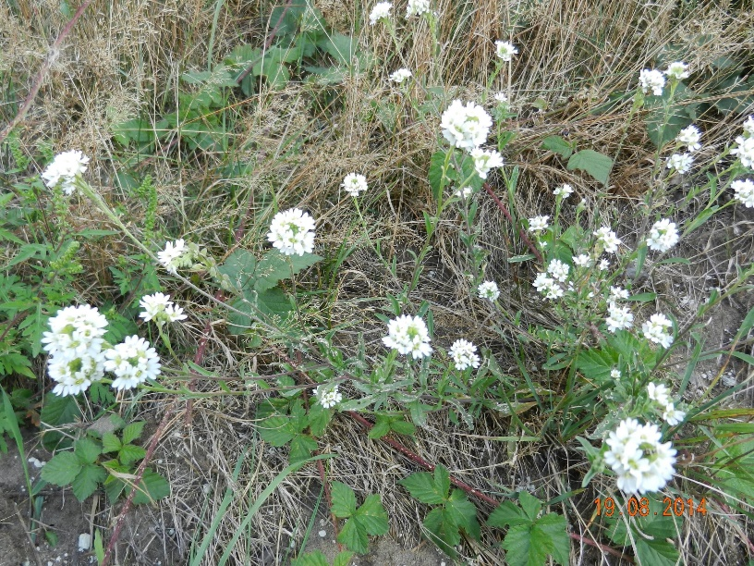
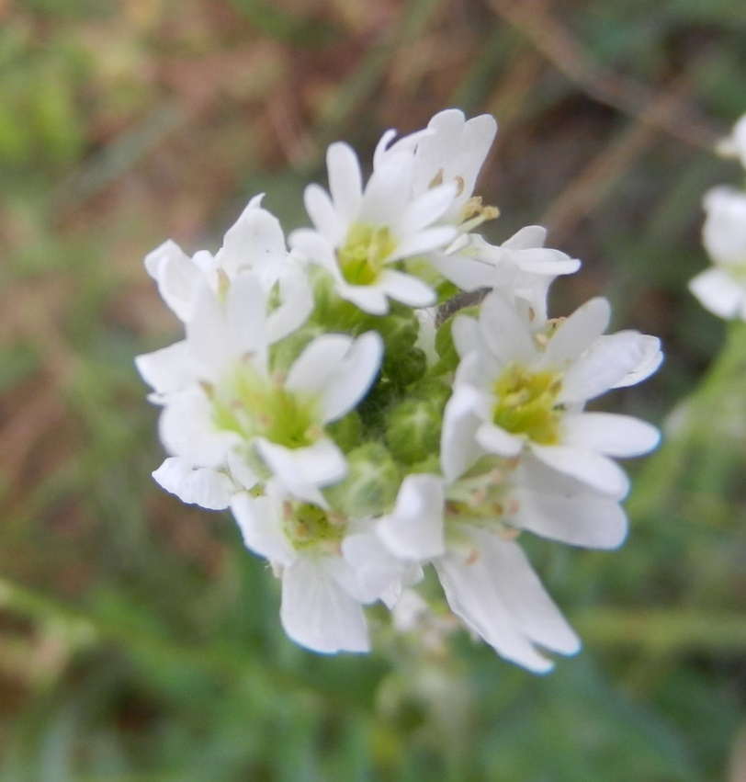
Graukresse (Berteroa incana)
© C. Tümmler, LELF
© C. Tümmler, LELF

Slide 34
Graukresse (Berteroa incana)
Heimat: Eurasien
Starke Ausbreitung in Brandenburg in den vergangenen trockenen Jahren
Problem: Giftigkeit für Weidetiere, insbesondere Pferde (Wertvolle Futtergräser fielen der Dürre zum Opfer, die Narben wurden lückig und die Graukresse konnte sich z.T. rasant ausbreiten)
bleibt giftig auch im Heu
Bekämpfung:
Ausreißen
PSM (z.B. U46 M-Fluid 1 Liter Nufarm)
um weiteres Aussamen und den damit einhergehenden Anstieg des Samenpotential im Boden zu verhindern, sollte zumindest im Juni gemulcht werden

Slide 35
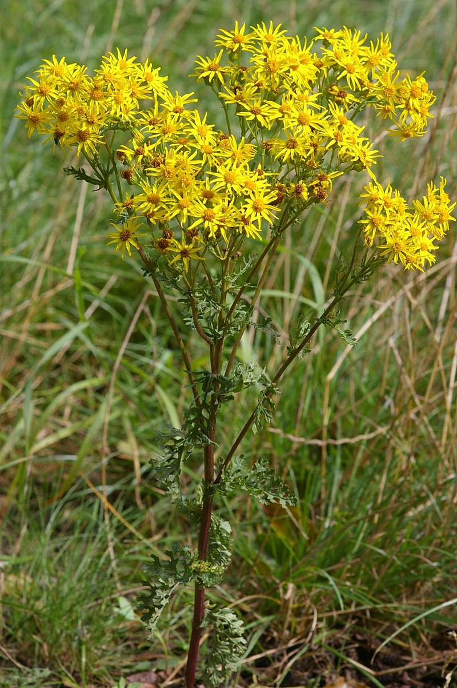
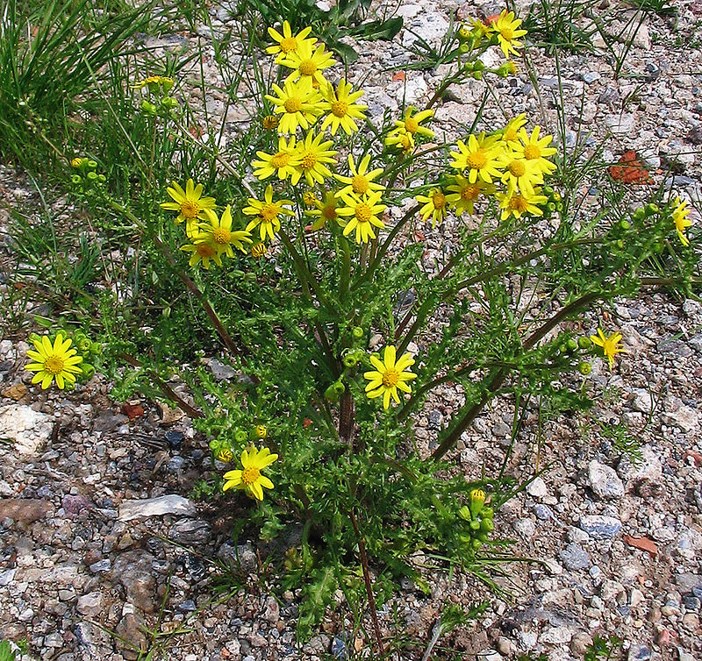
Kreuzkräuter
(Senecio jacobaea, S. leucanthemifolius)
Jakobs-
Kreuzkraut
Frühlungs-Kreuzkraut

Slide 36
Kreuzkräuter
(Senecio jacobaea, S. leucanthemifolius)
in Mitteleuropa keine Neophyten, sondern eine einheimische Art. → in Argentinien, Neuseeland, Australien, Kanada und in den USA invasiver Neophyten
verstärkten Verbreitung auf Stilllegungsflächen, extensiv genutzten Weiden, insbesondere Pferdeweiden, Extensivgrünlandflächen, Wegrändern und Böschungen
Landwirte und Pferdehalter fürchten das Jakobs-Greiskraut, da alle Teile der Pflanze giftige, leberschädigende Pyrrolizidinalkaloide enthalten. Auch Hautkontakt führt zum Stoffübergang.
Nicht zu vergessen ist die Bedeutung der Kreuzkräuter für die Biodiversität. Das Jakobskreuzkraut als einheimische Art ist für eine große Anzahl an Insekten ein Futter- und Pollenspender.
Auf landwirtschaftlichen Flächen ist das wichtigste Kriterium zur Verhinderung einer Einwanderung von Kreuzkräutern die Erhaltung einer geschlossenen Grasnarbe der Grünlandflächen, die unter anderem durch einen angepassten Tierbesatz, eine ausgewogene Düngung und regelmäßige Pflegemaßnahmen gefördert werden kann.

Slide 37
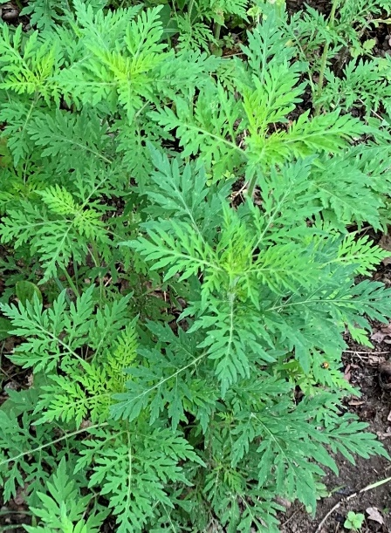
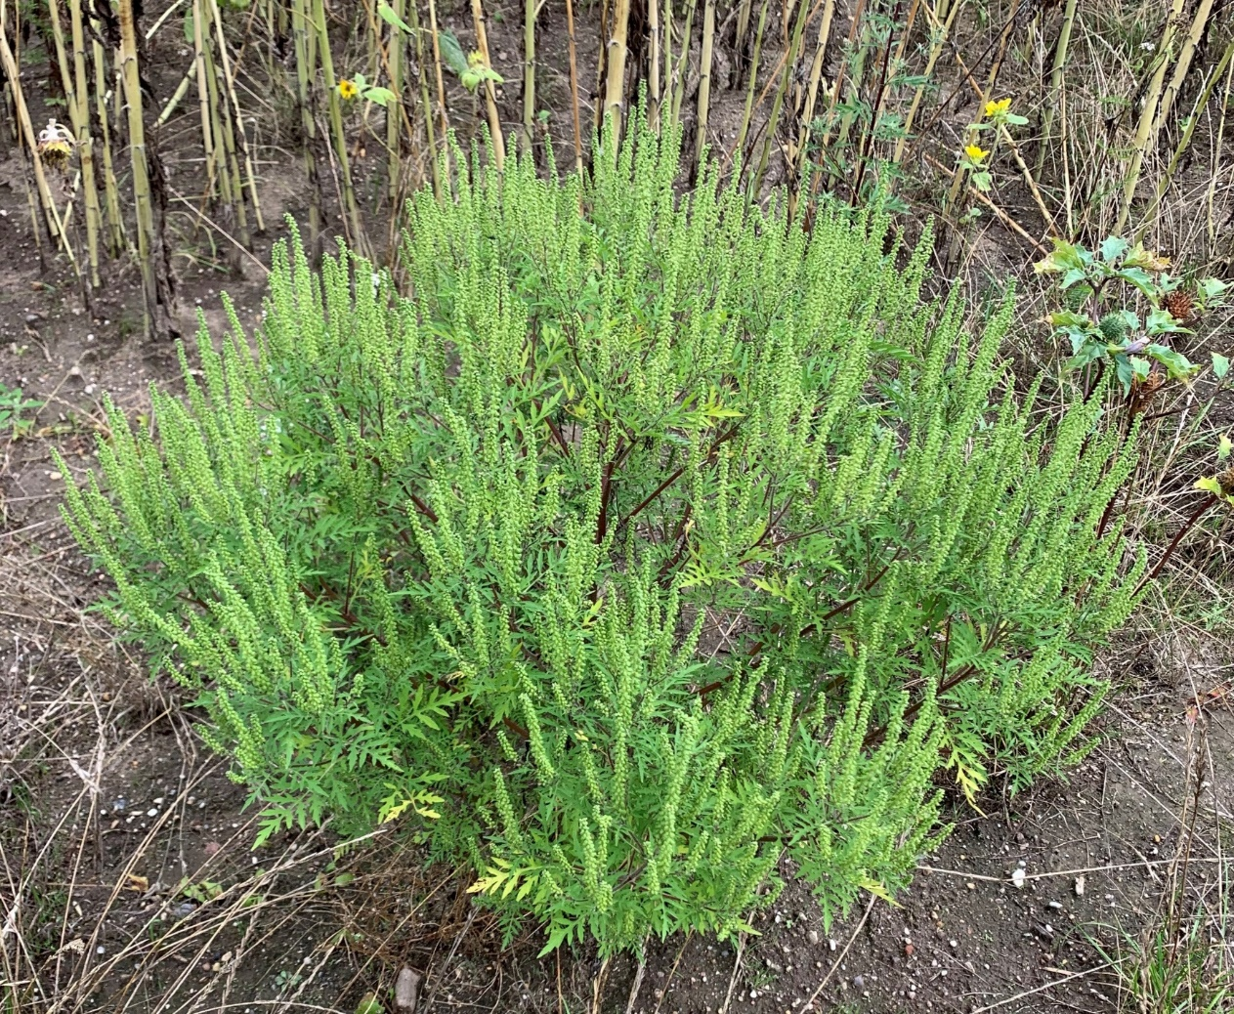
Ambrosia - Beifußblättriges und Ausdauerndes Traubenkraut
(Ambrosia artemisiifolia, A. psilostachya)
© M. Hoffmann, LELF
© M. Hoffmann, LELF
A. artemisiifolia

Slide 38

Ambrosia (A. artemisiifolia, A. psilostachya)
Heimat: Nordamerika
Verstärkte Ausbreitung seit 2000-er Jahren vor allem in Süd-Brandenburg
Massenhaft produzierte Pollen können allergische Reaktionen hervorrufen
(Heuschnupfen, Asthma)
Maßnahmeprogramm des Landes zur Bekämpfung
Koordinationsstelle Ambrosiabekämpfung:
Im Garten:
Verschleppung durch Vogelfutter möglich
Einzelpflanzen ausreißen und in einer Plastiktüte im Restmüll entsorgen
Samenbildung verhindern!
Möglichkeit der Meldung von Beständen über App „Meine Umwelt“
Landesamt für Ländliche Entwicklung, Landwirtschaft
und Flurneuordnung
Abteilung P – Pflanzenschutzdienst
Steinplatz 1
15806 Zossen/ OT Wünsdorf
Telefon: +49 33702 211-3658
E-Mail: matthias.hoffmann@lelf.brandenburg.de
Internet: lelf.brandenburg.de
Ansicht der App „Meine Umwelt“

Slide 39
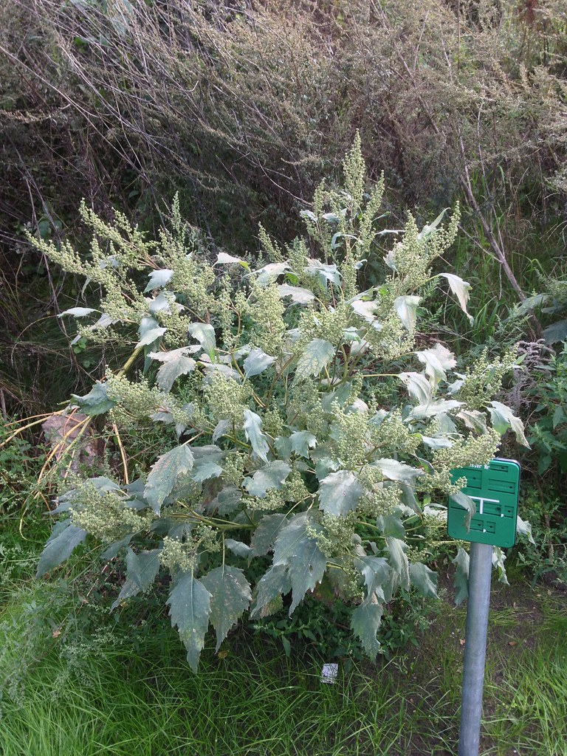
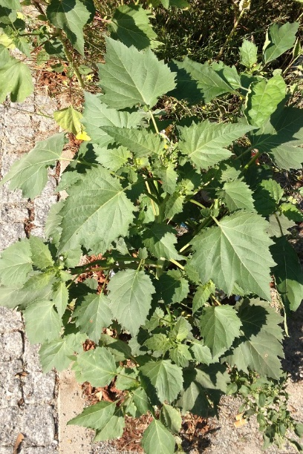
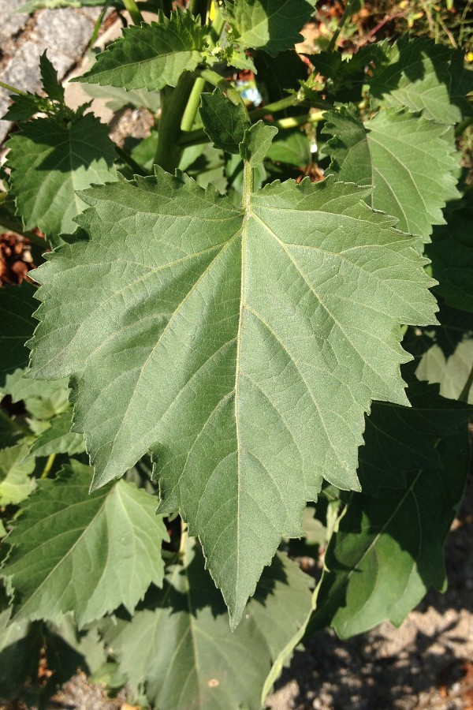
Schlagkraut
(Iva xanthiifolia) mittlerweile verbreitetes Unkraut auf Schuttplätzen, Weg- und Straßenrändern

Slide 40
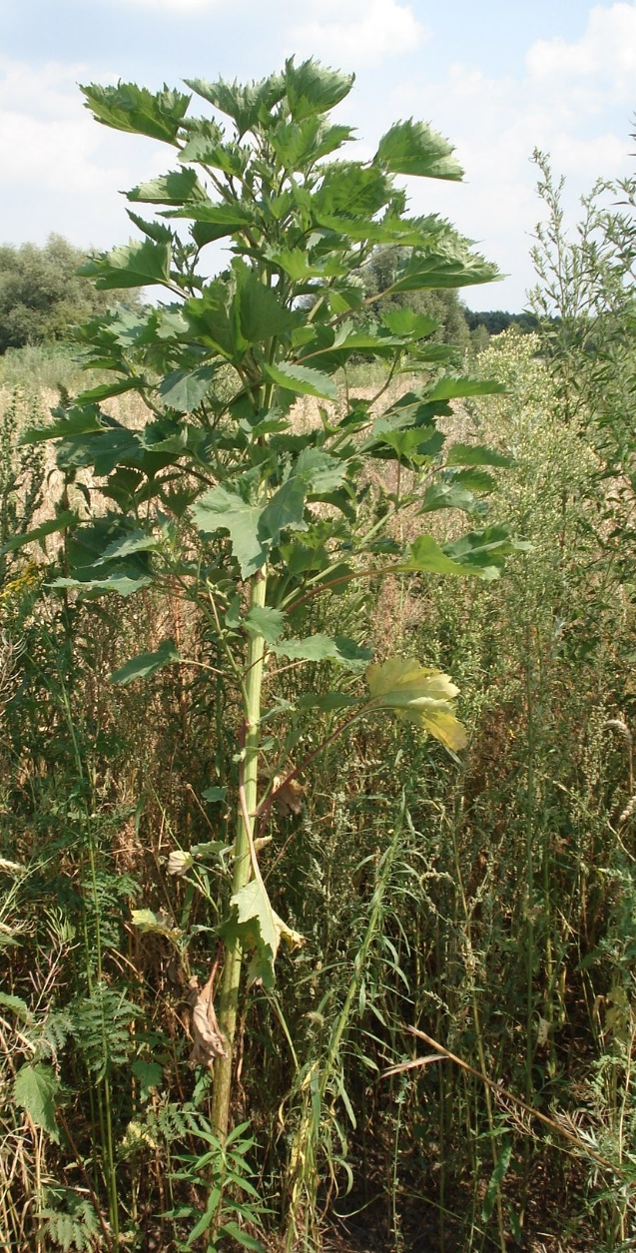
Schlagkraut
(Iva xanthiifolia)
heimisch in Nordamerika
kam im 19. und 20. Jh. nach Osteuropa und Westasien
erste Funde in Deutschland Anfang der 1930er Jahre
vermutlich über Weizenimporte aus der Ukraine, Kasachstan in die DDR
Bedeutung als Unkraut in Südosteuropa (Ungarn, Ukraine, Südrussland)
Vorkommen in kontinental geprägten sommerwarmen Regionen
bevorzugt nährstoffreiche humose, lockere bis schwach verdichtete sandige
oder steinige Böden
kann bis zu 90 000 - 120 000 Samen ausbilden
Keimfähigkeit im Boden bis zu 8 Jahren
Gesundheitlicher Aspekt: Pollen haben ähnliches allergenes Potenzial wie Ambrosia
Empfehlungen zum Umgang:
  Ausreißen vor dem Samenansatz
  Samentragende Pflanzen nicht kompostieren, sondern in Plastiktüte
  in den Restmüll geben
© Ch. Tümmler/ LELF

Slide 41
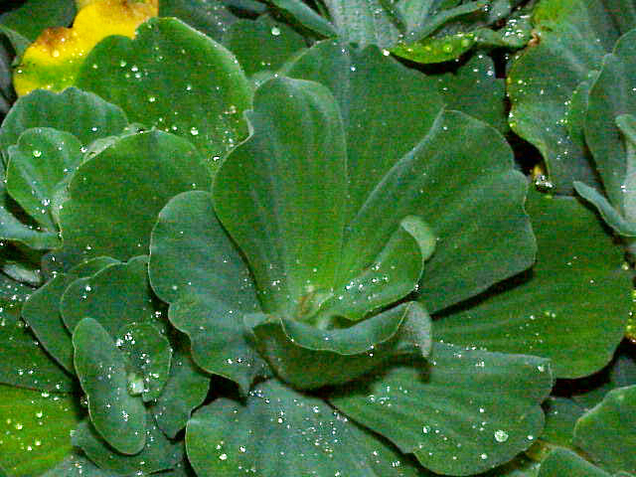
Invasive Wasserpflanzen
Zahlreiche Wasserpflanzen, die für Teichbepflanzungen verwendet werden können, haben ein starkes invasives Potential:
Z.B.:
  Crassula helmsii (Nadelkraut)
  Elodea canadensis (Kanadische Wasserpest)
  Elodea nuttallii (Schmalblättrige Wasserpest)
  Wasserhyacinthe (Eichhornia crassipes)
  Wassernabel (Hydrocotyle ranunculoides)
  Heusenkräuter (Ludwigia spec.)
  Tausendblatt (Myriophyllum aquaticum)
  Muschelblume (Pistia stratiotes)
© Wikipedia
Muschelblume: ab 2024 auf der EU-Liste

Slide 42
Einfache Grundsätze zu befolgen, bringt viel:
Auf problematische Arten verzichten
Bei Erd-Transporten Kontamination mit Wurzelteilen und Samen ausschließen
Gartenabfälle nicht in der Natur entsorgen
Samenbildung vermeiden, Samen invasiver Arten nicht auf den Kompost geben
Keine Ausbringung von Kulturpflanzen in die Natur!
Keine unnötige Verbringung von Pflanzen(-teilen), z.B. aus dem Urlaub

Slide 43
Viel Spaß bei der Gartenarbeit in der kommenden Saison!
Vielen Dank für die Aufmerksamkeit!

